Slide 1
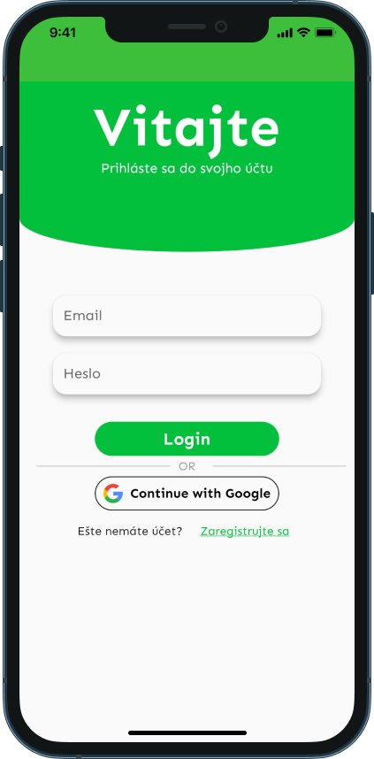
Mobilná aplikácia pre študentov SPŠE
Spojená škola, Komárňanská 28, Nové Zámky
o. z.
Stredná priemyselná škola elektrotechnická S. A. Jedlíka
Adam Hadar IV.AI 2022
Notes:
Opis aplikácie:
Našim cieľom bolo vytvoriť funkčnú a prakticku aplikáciu pre studentov ale aj ucitelov v ktorej sme sa zamerali
na jednoduchý, no priateľský dizajn s množstvom funkcií pre každodenný zivot studentov.

Slide 2







Implementácia
Hive
Redux
Git
VS Code
Notes:
Na vývoj našej mobilnej aplikácie sme použili tieto frameworky a knižnice ktoré vidíte na obrazovke. Medzi hlavné patrí
flutter – používateľské rozhranie na vývoj našej mobilnej aplikácie,
Google Maps – Google mapy sme použili na vykreslenie a zobrazenie trás a aktuálnej polohy používateľa.
Firebase – Firebase je databázové riešenie pre našu aplikáciu ktoré využívame na ukladanie údajov ako aj na autentifikáciu.
A ostatné knižnice a nástroje: Hive(Lokálna Databáza), Redux(State management), Git(Zdieľanie zdrojového kódu), VSC(Editor)

Slide 3


Nefunkcionálne požiadavky
Notes:
Naša aplikácia je MULTIPLATFORMOVÁ , beží ako na Androide tak aj na IOS

Slide 4
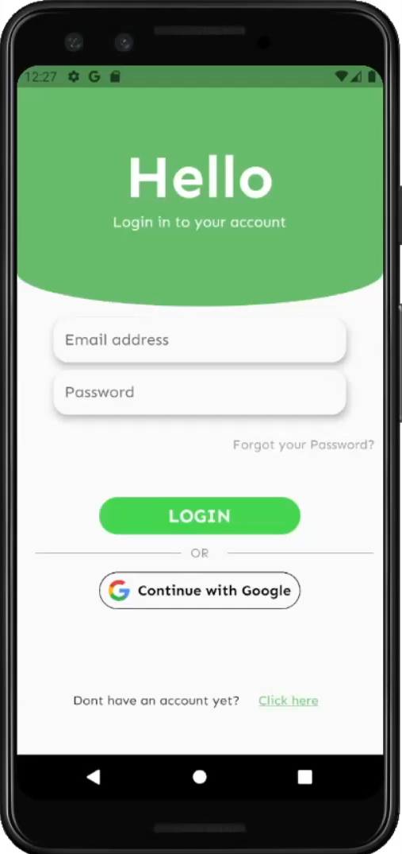
Prihlasovanie a registrácia
Ako používateľ sa chcem registrovať aj prihlásiť cez Google účet.
Ako programátor chcem aby používatelia museli pri registrácii zadať svoju váhu a výšku, pre následný výpočet hodnôt vody, kalórií,...
Ako majiteľ chcem vedieť koľko používateľov sú muži a ženy.
Ako používateľ chcem mať možnosť výberu medzi imperiálnymi a metrickými hodnotami.
Ako používateľ chcem mať možnosť obnovy hesla aby som nestratil prístup do môjho účtu.

Slide 5
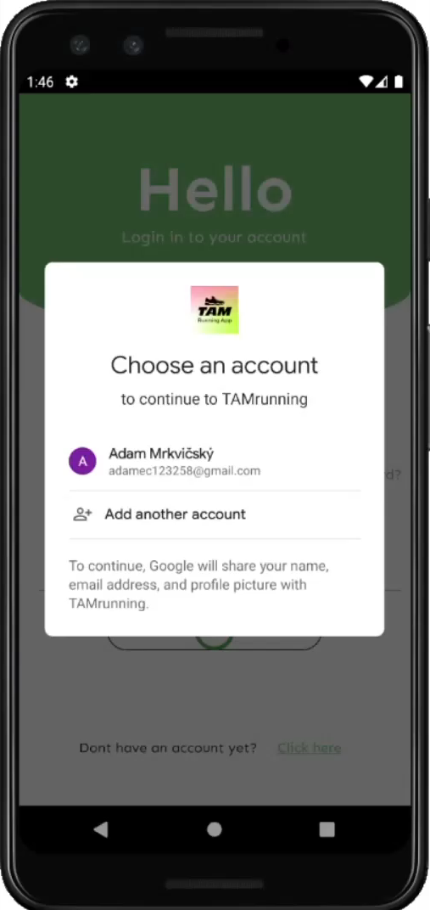
Domovská obrazovka
Ako používateľ chcem vidieť počet krokov a počet spálených kalórií.
Ako používateľ si chcem zaznamenávať množstvo prijatej vody a aktuálnu váhu.
Ako používateľ chcem mať možnosť zobrazenia štatistík podľa rôznych časových úsekov.
Ako programátor chcem aby mi používateľ udelil práva na zaznamenávanie polohy.

Slide 6
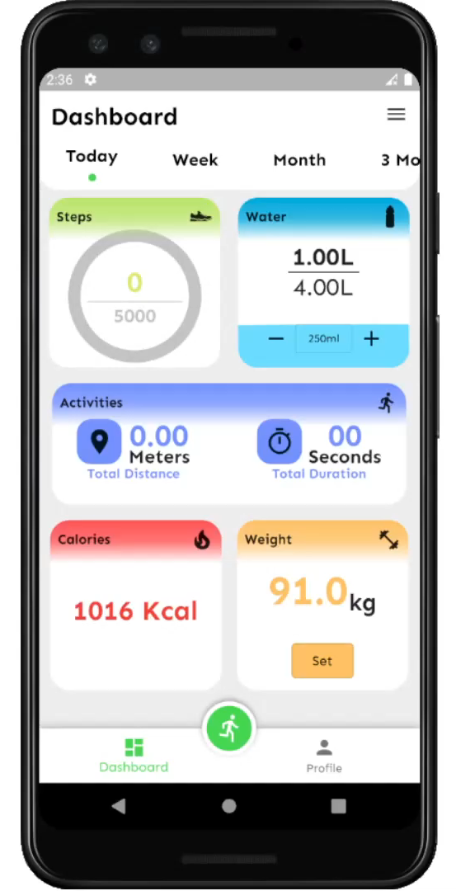
Obrazovka behu
Ako používateľ chcem vidieť svoju aktuálnu polohu.
Ako používateľ chcem vidieť svoje aktuálne štatistiky.
Ako používateľ chcem byť upozornený po ukončení behu aby som potvrdil uloženie aktivity.
Ako programátor chcem uložiť beh do lokálnej databázy ak používateľ nemá k dispozícii internetové pripojenie.
Ako programátor chcem zaznamenávať beh aj po zminimalizovaní aplikácie

Slide 7
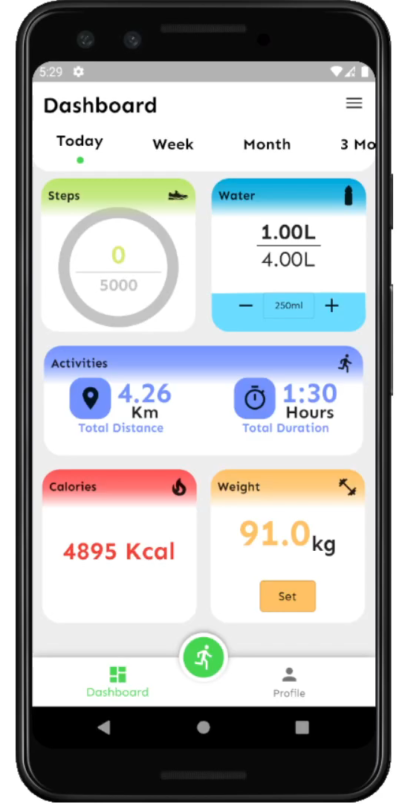
Obrazovka aktivít
Ako používateľ chcem pridať medzi obľúbené určitú aktivitu.
Ako používateľ chcem vymazať určitú aktivitu.
Ako používateľ chcem vidieť podrobné štatistiky z ukončenej aktivity.
Ako používateľ si chcem zobraziť na mape určenú aktivitu.

Slide 8

Profilová obrazovka
Ako používateľ chcem vidieť všetky svoje obľúbené behy.
Ako používateľ chcem mať možnosť náhľadu údajov v mojom profily.
Ako používateľ chcem mať možnosť zmeny údajov v mojom profily.

Slide 9
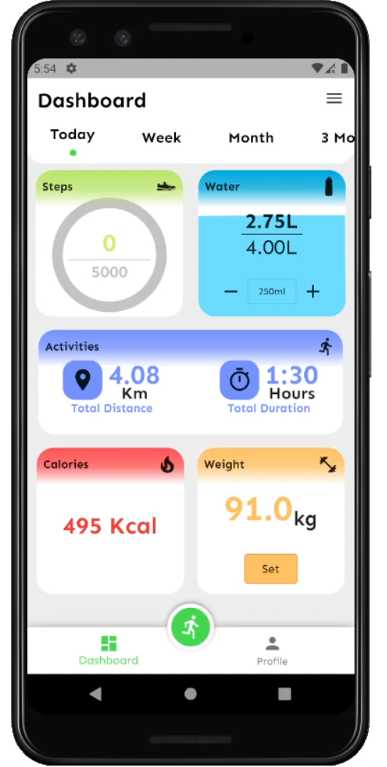
Obrazovka grafov
Ako používateľ chcem mať prehlaď o krokoch podľa rôznych časových úsekov.
Ako používateľ chcem mať prehlaď o spálených kalóriách podľa rôznych časových úsekov.
Ako používateľ chcem mať prehlaď o váhe podľa rôznych časových úsekov.

Slide 10

Nastavenia
Ako používateľ chcem mať možnosť zobrazovanie typu máp.
Ako používateľ chcem mať možnosť zmeny preferovaných jednotiek.
Ako programátor chcem umožniť automatický výpočet odporúčaného množstva prijatej vody

